Slide 1

Основы оценки регулирующего воздействия в Чувашской Республике
МИНИСТЕРСТВО ЭКОНОМИЧЕСКОГО РАЗВИТИЯ, ПРОМЫШЛЕННОСТИ И ТОРГОВЛИ ЧУВАШСКОЙ РЕСПУБЛИКИ
Телефон: (8352) 620965; E-mail: economy@cap.ru; Web-сайт: http://gov.cap.ru
Смирнов Н.В.,
заместитель генерального директора, к.э.н.
Телефон: (495) 624-65-93
E-mail: smirnoff@nisse.ru
Web-сайт: www.nisse.ru

Slide 2

Оценка регулирующего воздействия (ОРВ) в Чувашской Республике
Содержание семинара
Презентация Основы оценки регулирующего воздействия
в Чувашской Республике.
Основные вопросы:
Что такое оценка регулирующего воздействия (ОРВ) и зачем она нужна?
Процедура ОРВ
Практика применения ОРВ в России и мире
Возможности развития ОРВ в регионах (на примере Чувашской Республики)
Подготовка заключения об оценке регулирующего воздействия
Применение методов экономического анализа в ОРВ
Обсуждение, ответы на вопросы.

Slide 3
Оценка регулирующего воздействия (ОРВ) в Чувашской Республике
Что такое оценка регулирующего воздействия (ОРВ) и зачем она нужна?

Slide 4
Оценка регулирующего воздействия (ОРВ) в Чувашской Республике
Регулирование (как нормотворчество) – определяющий фактор успешности социально-экономического развития
Центральный вопрос:
Как обеспечить качество регулирования?
Оценка регулирующего воздействия (ОРВ) – это системная процедура выявления и оценки возможных последствий введения тех или иных норм регулирования.
ОРВ – это инструмент для повышения качества регулирования

Slide 5
Оценка регулирующего воздействия (ОРВ) в Чувашской Республике
ОРВ позволяет значительно повысить результативность и эффективность регулирования.
Результативное регулирование – это регулирование, которое позволяет достигнуть поставленных целей.
Эффективным регулирование является, если эти цели достигнуты при минимально возможны издержках.
Применение ОРВ как института позволяет:
Снизить издержки субъектов предпринимательской и иной деятельности, других заинтересованных лиц по выполнению установленных требований;
Обеспечить экономию бюджетных средств;
Снизить риски возникновения коррупции;
Улучшить деловой климат и повысить инвестиционную привлекательность страны или региона;
Повысить доверие граждан и бизнеса к принимаемым государством решениям.

Slide 6
Оценка регулирующего воздействия (ОРВ) в Чувашской Республике
Предметная область ОРВ в регионах (ориентир):
Установление: Порядков, Правил, Процедур, Нормативов, Льгот и т.д.
Полномочия нормативного регулирования : более 100 полномочий,
в том числе:
Торговля и поддержка предпринимательства
Осуществление программных и иных мер поддержки и развития МСП
Регулирование торговой деятельности
Земельный кодекс Российской Федерации
Издание органами исполнительной власти субъектов Российской Федерации актов, содержащих нормы земельного права, на основании и во исполнение Земельного кодекса Российской Федерации, федеральных законов, иных нормативных правовых актов Российской Федерации, законов субъектов Российской Федерации
Градостроительный кодекс Российской Федерации
Установление порядка организации и проведения государственной экспертизы проектной документации, государственной экспертизы результатов инженерных изысканий
Водный кодекс Российской Федерации
Утверждение правил пользования водными объектами для плавания на маломерных судах
Туристская деятельность
Регулирование в сфере ЖКХ

Slide 7
Оценка регулирующего воздействия (ОРВ) в Чувашской Республике
Цена вопроса
Сегодня:
на федеральном уровне экономия достигает десятков миллиардов рублей на одно регулирование – это % от ВВП
Завтра:
инвестиционный приток – мультипликативный эффект для экономики

Slide 8
Оценка регулирующего воздействия (ОРВ) в Чувашской Республике
2. Процедура ОРВ

Slide 9
Оценка регулирующего воздействия (ОРВ) в Чувашской Республике
Уполномоченный ОРВ - орган
Орган-регулятор
Социальные группы: бизнес, потребители
Проблема в сфере регулирования экономики
Возникновение идеи регулирования
(необходимость решения проблемы в экономике)
Проблема в сфере регулирования экономики
1. Предварительная
оценка
Экспертиза соблюдения процедур предварительной оценки
Участие в публичных консультациях
Экспертиза доказательства необходимости вмешательства в экономику
Заключение о предварительной оценке
Ознакомление с результатом (размещение на сайте, рассылка)
2. Углубленная оценка
Экспертиза соблюдения процедур ОРВ
Участие в публичных консультациях
Экспертиза качества итогового заключения
Итоговое заключение об ОРВ
Ознакомление с результатом (размещение на сайте, рассылка)
Мониторинг действующего регулирования
Введение регулирования
Восприятие регулирования

Slide 10
Оценка регулирующего воздействия (ОРВ) в Чувашской Республике
Орган-разработчик
Уполномоченный орган в субъекте РФ
Бизнес –
сообщество
Направление проекта акта
1. Поступление проекта акта
Направление уведомления о том, что ОРВ не требуется
2. Предварительная
оценка
Направление положительного заключения
3. Углубленная оценка
Проведение публичных консультаций
Направление положительного или отрицательного заключения
Размещение заключения на сайте
4. Подготовка заключения
5. Оценка качества заключений об ОРВ

Slide 11
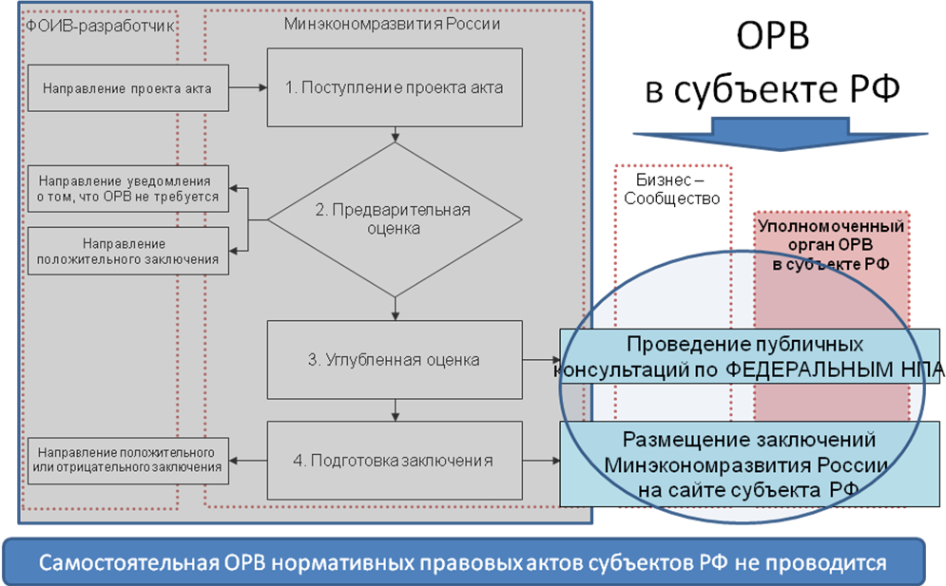
Оценка регулирующего воздействия (ОРВ) в Чувашской Республике

Slide 12
Оценка регулирующего воздействия (ОРВ) в Чувашской Республике
3. Практика применения ОРВ в России и мире

Slide 13
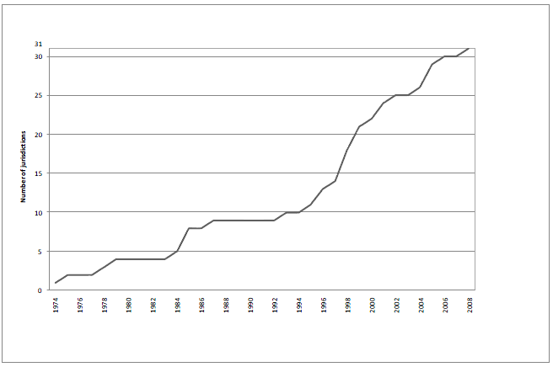
Оценка регулирующего воздействия (ОРВ) в Чувашской Республике
В мире: более 30 стран с 1974 по 2008 гг.
OECD. Regulatory Policy Committee. Indicators of Regulatory Management systems. 2009 Report

Slide 14
Оценка регулирующего воздействия (ОРВ) в Чувашской Республике
В России: 2010 – 2011 гг.
Постановление Правительства Российской Федерации от 15 мая 2010 года № 336 «О внесении изменений в некоторые акты Правительства Российской Федерации»
Приказ Минэкономразвития России от 31 августа 2010 года № 398 «Об утверждении положения о порядке подготовки заключений об оценке регулирующего воздействия»
Постановление Правительства Российской Федерации от 21 февраля 2011 года № 94 «О внесении изменений в некоторые акты Правительства Российской Федерации»
Постановление Правительства Российской Федерации от 29 июля 2011 года № 633 «Об экспертизе нормативных правовых актов федеральных органов исполнительной власти в целях выявления в них положений, необоснованно затрудняющих ведение предпринимательской и инвестиционной деятельности, и о внесении изменений в некоторые акты Правительства Российской Федерации»
Приказ Минэкономразвития России от 09 ноября 2011 года № 634 «Об утверждении порядка проведения экспертизы нормативных правовых актов федеральных органов исполнительной власти в целях выявления в них положений, необоснованно затрудняющих ведение предпринимательской и инвестиционной деятельности»

Slide 15
Оценка регулирующего воздействия (ОРВ) в Чувашской Республике
4. Возможности развития ОРВ в регионах
(на примере Чувашской Республики)

Slide 16
Оценка регулирующего воздействия (ОРВ) в Чувашской Республике
Необходимые первоочередные шаги:
Политическая воля высшего руководства Чувашской Республики
Выбор органа по ОРВ (Минэкономразвития Чувашской Республики)
Выбор схемы ОРВ
Установление порядка проведения ОРВ нормативных правовых актов Республики Чувашия
Определение плана дальнейшего развития ОРВ

Slide 17
Оценка регулирующего воздействия (ОРВ) в Чувашской Республике
5. Подготовка заключения об оценке регулирующего воздействия

Slide 18
Оценка регулирующего воздействия (ОРВ) в Чувашской Республике
1. Описание проблемы
На решение какой проблемы направлено регулирование?
Каковы риски, связанные с текущей ситуацией?
Что произойдет, если никаких действий не будет предпринято?
На какие группы оказывается воздействие?
2. Цели регулирования
Каковы основные цели регулирования в терминах ожидаемых результатов?
Существует ли какое-нибудь регулирование в данной сфере? Если оно неэффективно, то почему?

Slide 19
Оценка регулирующего воздействия (ОРВ) в Чувашской Республике
3. Возможные варианты достижения поставленных целей
Какие инструменты могут быть использованы для достижения поставленной цели?
4. Выгоды и издержки использования каждого варианта
На какие социальные группы, экономические сектора или регионы будет оказано воздействие?
Каково ожидаемое негативное и позитивное воздействие каждой из опций?
Качественное описание соответствующего воздействия и, если возможно, его количественная оценка.
Период воздействия (кратко-, средне- или долгосрочный)
Каковы результаты, риски и ограничения использования каждой опции?
5. Консультации
С какими заинтересованными сторонами были проведены консультации?
Каковы результаты консультаций?

Slide 20
Оценка регулирующего воздействия (ОРВ) в Чувашской Республике
6. Рекомендуемый вариант
Каков окончательный выбор среди возможны опций?
Почему не выбрана менее масштабная по вмешательству опция?
Каковы необходимые организационные и иные меры, позволяющие максимизировать позитивные и минимизировать негативные последствия применения соответствующей опции?
7. Реализация выбранного варианта и последующий мониторинг
Каким образом будет осуществляться практическое применение выбранного варианта? Какие органы и организации ответственны за его реализацию?
Как будет осуществляться мониторинг его применения?
Каким образом будет осуществляться последующая оценка его эффективности?

Slide 21
Оценка регулирующего воздействия (ОРВ) в Чувашской Республике
Методологические принципы ОРВ:
Необходимо учитывать не только экономические, но и иные (социальные, экологические и прочие) последствия при условии их важности
Формат и содержание анализа последствий регулирования должен соответствовать задаче выбора варианта регулирования
Необходимо сосредотачиваться на наиболее существенных последствиях
Отсутствие количественных данных о видах последствий не должно снижать их важность
Необходимо учитывать кратко- и долгосрочный характер последствий. В последнем случае при возможности применять дисконтирование
Если характер последствия не однозначен, необходимо давать вариативную оценку
Глубина анализа должна соответствовать значимости последствия

Slide 22
Оценка регулирующего воздействия (ОРВ) в Чувашской Республике
6. Применение методов экономического анализа в ОРВ

Slide 23
Оценка регулирующего воздействия (ОРВ) в Чувашской Республике
Виды анализируемых последствий регулирования:
экономические: воздействие на макро- и микроуровне, определяемое в терминах экономического роста, конкурентоспособности, изменений в издержках различных групп экономических агентов (в т.ч. дополнительные издержки бизнеса, включая дополнительное административное бремя, издержки государственных органов, связанные с правоприменением и т.п.), воздействие на технологическое развитие и инновационный потенциал, изменения в инвестиционной активности, изменение рыночных долей, воздействие на цены и др.;
социальные: воздействие на человеческий капитал, права человека, гендерное равенство, уровень и качество занятости, социальное неравенство и бедность, здоровье, безопасность (включая уровень преступности), культуру, перераспределительные эффекты между различными социальными группами и др.;
экологические: воздействие на климат, уровень загрязнения воздуха, воды, почвы, биоразнообразие, общественное здоровье и т.п

Slide 24
Оценка регулирующего воздействия (ОРВ) в Чувашской Республике
Аналитические методы определения наилучшего регулирования:
анализ «затраты-результат» (cost-benefit analysis)
анализ эффективности затрат (cost-effectiveness analysis)
оценка рисков (risk assessment)
многофакторный анализ (multi-criteria analysis)
Выбор метода определяется предметом исследования и доступностью информации

Slide 25
Спасибо за внимание!
Смирнов Н.В.,
заместитель генерального директора, к.э.н.
Телефон: (495) 624-65-93
E-mail: smirnoff@nisse.ru
Web-сайт: www.nisse.ru

